Slide 1
Find My Paw

Slide 2
Hello!
We are:
Mariana Arguelles Macosay
Rogelio Gerardo Aquino Santiago
Alam Guillen

Slide 3
Encuentra mi huella
Siempre encontrare el camino a casa.

Slide 4
El amor por todas las criaturas vivientes es el más noble atributo del hombre
Charles Darwin
Novelista(1809-1882)

Slide 5
Me perdí
¿Como regreso a casa?
¿Quien me busca?
¿Como me encontraran?
Nadie me conoce.
No me pueden identificar

Slide 6
Find My Paw
Es la solución

Slide 7
¿Como?
Sistema de localización
Con el collar de Find My Paw lograremos rastrear el recorrido o ubicarlo en tiempo real.
Activa la alerta
Dentro de un radio determinado aquellas personas que tengan activada la recepción de alertas recibirán un aviso inmediato para ayudar o identificar al lomito perdido.

Slide 8
¿Por qué suscribirse a Find My Paw?
Seguridad
Tu mascota se encontrará más segura al poder localizarla en todo momento, ¿A tu mascota le gusta ir de paseo?, descubre donde pasa la mayor parte del tiempo y su recorrido.
Alertas
Puedes ser parte del rescate de una mascota al mantener las alertas encendidas. Si ayudas a una mascota extraviada a encontrar su hogar, te será concedido un regalo o descuento en el producto de tu elección.
Regalo
Recibe un collar localizador de Find My Paw totalmente gratis al suscribete, además contarás con ofertas exclusivas a subscriptores.

Slide 9
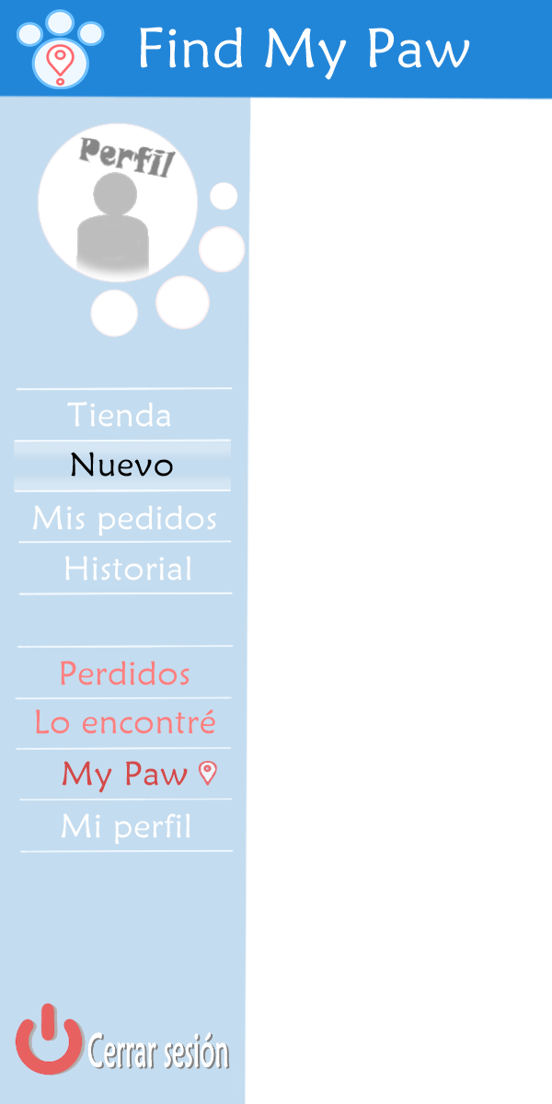
App sencilla
Find My Paw fue creado para que casi cualquier persona pueda hacer uso de ella de forma sencilla y fácil, desde un niño hasta un adulto mayor podrá ser parte activa de nuestra comunidad.

Slide 10
Concepto
Alertas
Localización
Tienda

Slide 11

Me perdí

Slide 12
El proceso es sencillo.
Genera la alerta
Rellena los datos, incluyendo una o varias fotos.
Elije la foto principal y envía la alerta.

Slide 13
Sin suscripción o sin collar
Por aqui me perdí
Mapa de huellitas perdidas y mapa de localización de tu lomito.

Slide 14

Suscrito y con collar
Aqui estoy
Mapa de huellitas perdidas y mapa de localización de tu lomito.

Slide 15
00,000,001
Cada huellita es un lomito más seguro.

Slide 16
10,000
9,000
90%
Huellitas perdidas
Huellitas halladas
Exito!!!, pero todavia nos faltan.

Slide 17
¿Te unes?
Beneficios | Sin collar | Con collar
Localización | X | O
Alerta | O | O
Rastro | X | O

Slide 18
Suscribete!
Rastreo
Activando modalidad rastreo sabrás por dónde ha ido tu mascota en los ultimos 7 dias, de esa forma siempre estará seguro.
Localización
¿Quieres saber dónde está? O ¿se ha perdido? Encuéntralo fácilmente con el localizador( solo con collar)
Seguridad
Sabras donde esta tu mascota cuando lo necesites, si se ha perdido y no lleva su collar puedes usar la alerta, todos ayudaremos en su rescate.
Solidaridad
Nuestra comunidad es grande, ayuda y te ayudaran, si encuentras una mascota perdida ayudala a regresar a casa, esperamos lo mismo de todos nuestros miembros.
Rescate
Si estas suscrito y ayudas a una mascota en su regreso a casa se te concederá un regalo o descuento el producto de tu elección.
Extras
Tendrás ofertas y descuentos exclusivas en la tienda de Find My Paw.

Slide 19
Roadmap
Blue is the colour of the clear sky and the deep sea
Red is the colour of danger and courage
Black is the color of ebony and of outer space
1
3
5
2
4
6
Yellow is the color of gold, butter and ripe lemons
White is the color of milk and fresh snow
Blue is the colour of the clear sky and the deep sea

Slide 20
SWOT Analysis
STRENGTHS
Blue is the colour of the clear sky and the deep sea
WEAKNESSES
Yellow is the color of gold, butter and ripe lemons
S
W
Black is the color of ebony and of outer space
OPPORTUNITIES
White is the color of milk and fresh snow
THREATS
O
T

Slide 21
Empresas con giro cercano
Localización
Competitor
Our company
Competitor
Competitor
Objetos
Mascotas
Competitor
Competitor
Competitor
Localización de bajo alcance

Slide 22
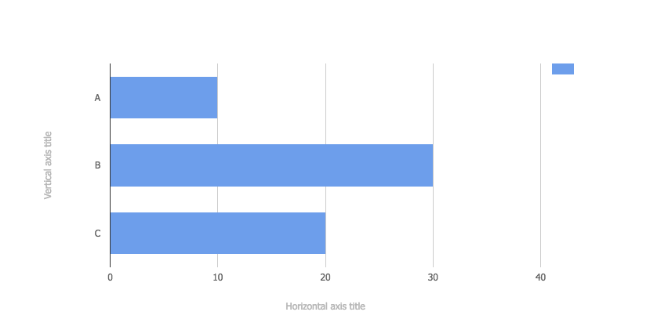
You can insert graphs from Google Sheets

Slide 23
Android project
Show and explain your web, app or software projects using these gadget templates.
Place your screenshot here

Slide 24
iPhone project
Show and explain your web, app or software projects using these gadget templates.
Place your screenshot here

Slide 25
Tablet project
Show and explain your web, app or software projects using these gadget templates.
Place your screenshot here

Slide 26
Desktop project
Show and explain your web, app or software projects using these gadget templates.
Place your screenshot here

Slide 27
Thanks!
Preguntas?

Slide 28
Credits
Special thanks to all the people who made and released these awesome resources for free:
Presentation template by SlidesCarnival

